Slide 1
স্বাগতম

Slide 2
পরিচিতি
‡iRvDj Kwig
mnKvix wkÿK
jvgvcvov Av`k© D”P বিদ্যালয়
‡MŠixcyyi, gqgbwmsn|
শ্রেণি: অষ্টম
অধ্যায় : ১ম
বিষয়: বিজ্ঞান
পাঠ : প্রানীজগতের শ্রেণিবিন্যাস
সময়: ৪০ মিনিট

Slide 3
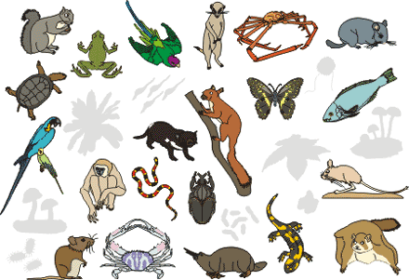
Notes:
ভিডিওটি দেখার জন্য ক্লিক করুন।

Slide 4
পাঠ শিরোনাম
প্রাণিজগতের শ্রেণিবিন্যাস ও পর্ব

Slide 5
শিখনফল
প্রাণিজগতের শ্রেণিবিন্যাস কি বলতে পারবে।
প্রাণিজগতের শ্রেণিবিন্যাস কতটি পর্ব ও কি কি বলতে পারবে।
প্রথম তিনটি পর্বের ব্যাখ্যা করতে পারবে।

Slide 6
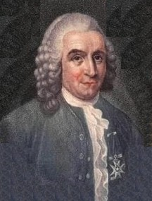
শ্রেণিবিন্যাস
প্রাণি দেহে বিদ্যমান বিভিন্ন বৈশিষ্ট্য ও বিভিন্ন প্রাণির মধ্যে মিল, অমিল ও পরষ্পরের মধ্যে যে সম্পর্ক রয়েছে তার উপর ভিত্তি করে বিভিন্ন স্তর বা ধাপে পার্যায়ক্রমে সাজানো হয়। জীবজৎকে এই ধাপে ধাপে বিন্যস্ত করার পদ্ধতিকে শ্রেণিবিন্যাস বলে।
অ্যারিস্টটল
ক্যারোলাস লিনিয়াস

Slide 7
পর্ব
প্রশ্ন: অ্যানিম্যালিয়া জগতকে কয়টি পর্বে ভাগ করা হয়েছে?
উ: ৯ টি

Slide 8
পর্বের শ্রেণি বিভাগ
পর্ব
পরিফেরা
নিডারিয়া
একাইনোডারমাটা
কর্ডাটা
মলাস্কা
আর্থ্রোপোডা
অ্যানেলিডা
নেমাটোডা
প্লাটিহেলমিনথিস

Slide 9
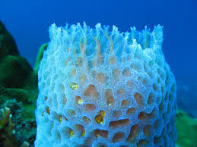
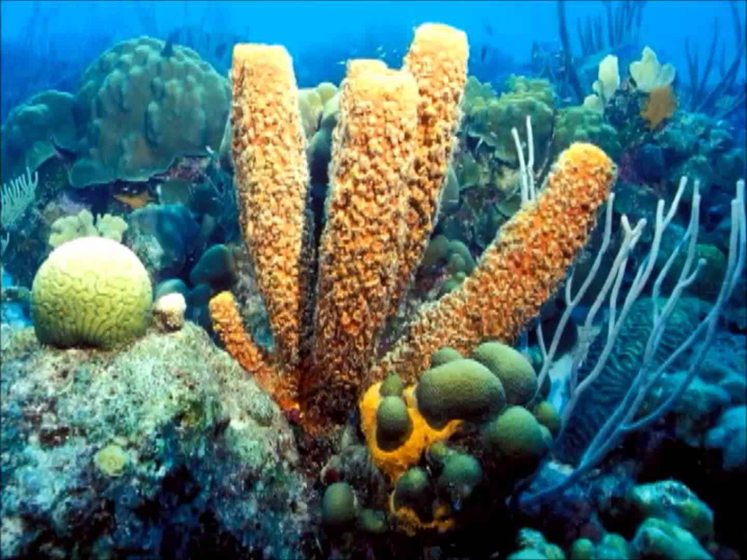
পরিফেরা
স্পনজিলা
Notes:
ছবির উপর দুইবার ক্লিক করলে নাম চলে যাবে। তারপর ছবির বাইরে ক্লিক করলে ছবি চলে যাবে।

Slide 10
পরিফেরা
স্বভাব ও বাসস্থান: পরিফেরা পর্বের প্রাণিরা সাধারণভাবে স্পঞ্জ নামে পরিচিত। পৃথিবীর সর্বত্রই এদের পাওয়া যায়। এদের অধিকাংশ প্রজাতি সামুদ্রিক। তবে কিছু কিছু প্রাণি স্বাদু পানিতে বাস করে। এরা সাধারণত দলবদ্ধ হয়ে বসবাস করে।
সাধারণ বৈশিষ্ট্য:
এরা সরলতম বহুকোষী প্রাণী।
এদের দেহপ্রাচীর অসংখ্য ছিদ্রযুক্ত।
এই ছিদ্রপথে পানির সাথে অক্সিজেন ও খাদ্য বস্তু প্রবেশ করে।
এদের কোনো পৃথক সুগঠিত কলা, অঙ্গ ও তন্ত্র থাকে না।

Slide 11
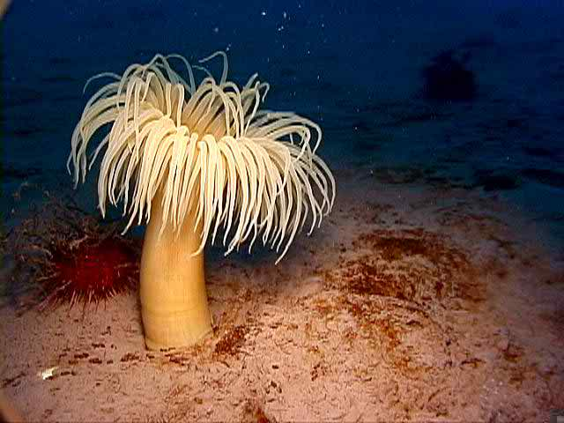
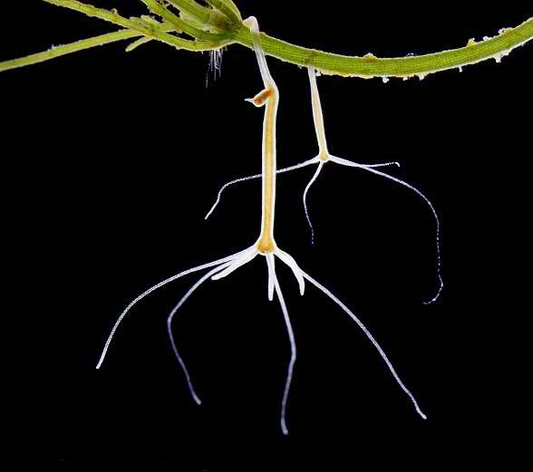
নিডারিয়া
হাইড্রা
Notes:
।

Slide 12
নিডারিয়া
স্বভাব ও বাসস্থান: এদের অধিকাংশ প্রজাতি সামুদ্রিক। তবে অনেক প্রজাতি খাল, বিল, নদী, হ্রদ, ঝরনা ইত্যাদিতে দেখা যায়। এরা সাধারণত পানিতে কাঠ, পাতা বা অন্য কোনো কিছুর সঙ্গে দেহকে আটকে রেখে বা মুক্তভাবে সাঁতার কাটে।
সাধারণ বৈশিষ্ট্য:
এদের দেহে দুইটি ভ্রূণীয় কোষ দ্বারা গঠিত।
এদের দেহ গহ্বরকে সিলেন্টেরন বলে। এটা একাধারে পরিপাক ও সংবহনে অংশ নেয়।
একটোডার্মে নিডোবাস্ট নামে এক বৈশিষ্ট্যপূর্ণ কোষ দ্বারা শিকার ধরা, আত্মরক্ষা, চলন ইত্যাদি কাজে অংশ নেয়।

Slide 13
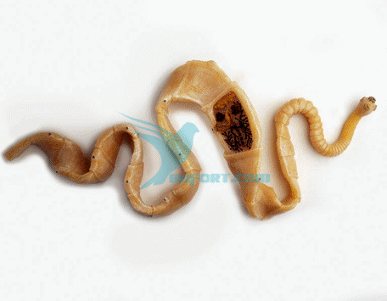
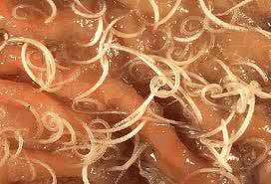
প্লাটিহেলমিনথিস
যকৃতকৃমি
ফিতাকৃমি
Notes:
ছবির উপর দুইবার ক্লিক করলে নাম চলে যাবে। তারপর ছবির বাইরে ক্লিক করলে ছবি চলে যাবে।

Slide 14
প্লাটিহেলমিনথিস
স্বভাব ও বাসস্থান: এ পর্বের বহু প্রজাতি বহি: পরজীবী বা অন্ত: পরজীবী হিসেবে অন্য জীবদেহের বাইরে বা ভিতরে বসবাস করে। তবে কিছু প্রজাতি মুক্তজীবী হিসেবে স্বাদু পানি, লবনাক্ত পানি, ভেজা ও সাঁতসেঁতে মাটিতে বাস করে।
সাধারণ বৈশিষ্ট্য:
এদের দেহ চ্যাপ্টা, এরা উভলিঙ্গ ও অন্ত: পরজীবী।
দেহ কিউটিকেল দ্বারা আবৃত।
দেহে চোষক ও আংটা থাকে।

Slide 15
দলগত কাজ
পরিফেরা ও নিডারিয়া পর্বের প্রাণীর পার্থক্য লিখ। (০৫টি)
সময়: ০৫ মিনিট

Slide 16
মূল্যায়ন
সিলেন্টরন কোন পর্বের প্রাণী?
২. কোন পর্বের প্রাণীর দেহ কিউটিকেল দ্বারা আবৃত?
৩. কোন পর্বের প্রাণীদের কিছু সংখ্যক স্বাদু পানিতে বাস করে?
Notes:
উত্তর গুলোর উপর ক্লিক করুন।

Slide 17
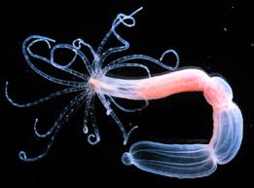
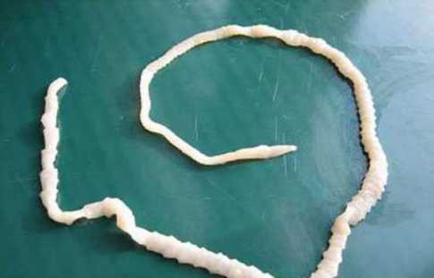
বাড়ির কাজ
ক. শ্রেণিবিন্যাস কী?
খ. পর্বগুলোর নাম লিখ।
গ. প্রথম চিত্রের প্রাণিটি কোন শ্রেণির ব্যাখ্যা কর।
ঘ. প্রাণী দুইটি ভিন্ন শ্রেণিতে থাকার কারণ বিশ্লেষণ কর।

Slide 18
ধন্যবাদ

